Slide 1
제 13 장 객체중심 데이터 모델
배경
기본 개념
개체-관계성, 관계형 모델과의 비교
관계성
ODL과 OQL
장단점
발전 방향

Slide 2
등장 배경
다양한 유형의 데이터 관리의 필요성
  CAD: 설계 도면, 엄청난 수의 개체집합
  GIS: 공간 정보, 시간 정보
관계형 데이터 모델의 약점
  현실 세계 표현의 취약성
  데이터 구조의 동질성
  내재적 제약 기능의 부족
  한정된 데이터 조작 기능
  순환 질의 처리의 어려움

Slide 3
역사적 배경
객체중심 프로그래밍(OOP)
  초기 언어: Ada, Algol, LISP, SIMULA
  대표 언어: C++, Smalltalk, Java
특성
  전통적 언어
    데이터와 프로시져의 분리
    데이터 구조 + 알고리즘 = 프로그램
  객체중심 언어
    데이터 구조 + 알고리즘 = 객체
    객체 + 객체 = 프로그램

Slide 4
기본 개념
객체
  현실 세계에서 스스로 존재하는 어떤 것
  속성 + 절차
  속성: 상태, 데이터, instance variable
  절차: 행위, 프로그램
  객체 식별자(OID): 시스템이 제공
속성
  기본 데이터형, 객체
  단일값, 다중값
캡슐화
  속성 + 절차를 묶어 외부로부터 은폐

Slide 5
기본 개념(계속)
메시지
  메시지 교환을 통한 의사소통
  예) INVOICE.CalculateTotal(1563)
클래스
  공통의 속성과 절차를 지닌 객체의 집합
  각 객체 -> 클래스 예, 객체 예
유전성
  상위 클래스로부터 속성과 절차를 상속하는 성질
  단일 유전과 다중 유전

Slide 6
기본 개념(계속)
다형성과 과적
  다형성: 서로 다른 객체에 전달된 동일한 메시지에 대하여 다른 방법으로 대응
  예) 영업사원과 생산사원에 대한 봉급 계산
  과적: 위와 같이 서로 다른 절차가 하나의 이름을 공유하는 것
  절차 무효화: 상위 클래스와 하위 클래스가 하나의 절차 이름을 공유할 때, 상위 클래스의 절차를 무시하는 것

Slide 7
기본 개념(계속)
식별성
  속성값과 별도로 각 객체는 구별됨
  객체 식별자(object identifier(oid))
영역
  기본 데이터형: 실수, 정수, 문자 등
  추상 데이터형(abstract data type)
    사용자 정의
  전통적 데이터 외에 그림, 소리, 영상, 문서, 경험, 사건, 다차원 데이터 등의 취급에 유용

Slide 8
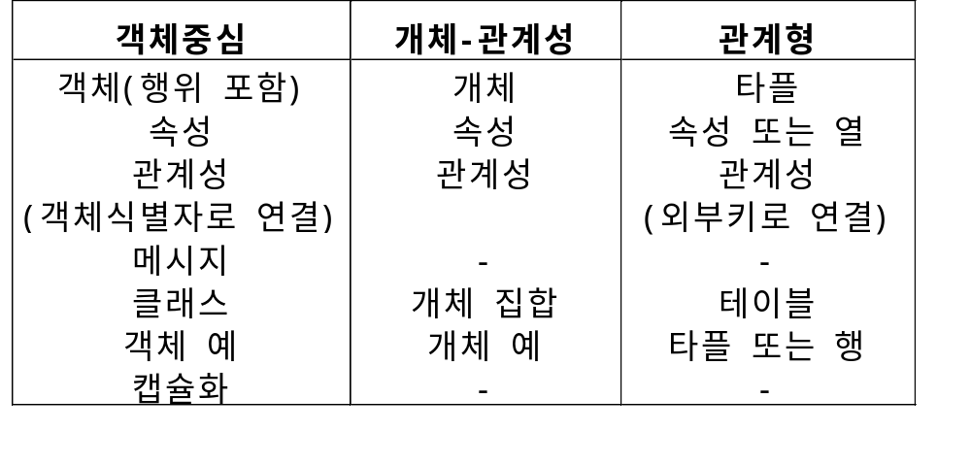
개체-관계성, 관계형 모델과의 비교
세 모델의 비교

Slide 9
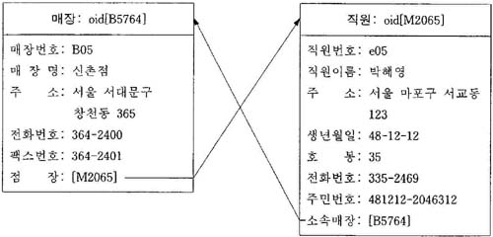
객체중심 데이터 모델의 관계성
1:1 관계성

Slide 10
객체중심 데이터 모델의 관계성
1:다 관계성
차량: oid[T2567]
차량번호: 서울 81-6789 제조회사: 제일자동차 모델명: 생산연도: 1998 최대적재무게: 5톤 운전기사: [D3261]
운전기사: oid[D3261]
직원번호*: e25 면허종류: 1종 대형 관리차량: [T2567, T3100]
운전기사는 직원의 하위객체이므로 실제로는 직원번호의 값으로 상위객체의 oid를 갖지만 편의상 ‘e25’라는 값을 부여하였다.
차량: oid[T3100]
차량번호: 서울 81-6790 제조회사: 제일자동차 모델명: 생산연도: 1999 최대적재무게: 10톤 운전기사: [D3261]

Slide 11
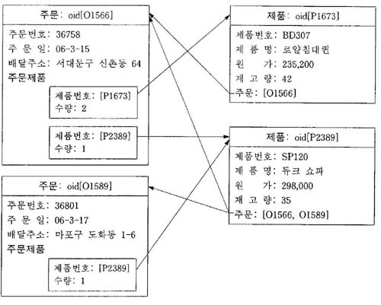
객체중심 데이터 모델의 관계성
다:다 관계성
  하위 객체 클래스를 이용하는 방법

Slide 12
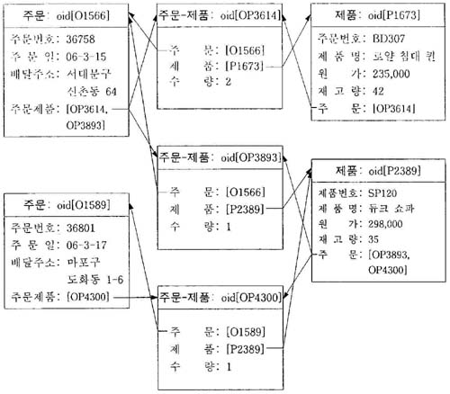
객체중심 데이터 모델의 관계성
다:다 관계성
  중간 객체 클래스를 이용하는 방법

Slide 13
객체중심 데이터베이스 표준
1989년 OMG(Object Management Group)
1999년 말 ODMG(Object Data Management Group) 3.0 발표
  ODL(object definition language)
  OQL(object query language)
ODMG 객체 모델
  기본 단위: 객체와 리터럴
    객체: 독립적으로 존재하며 OID 보유
    리터럴: 스스로 존재할 수 없으며 객체의 속성
  객체와 리터럴은 타입으로 분류되며, 타입은 그 자체가 객체
  타입과 클래스: 타입은 추상적 개념이고, 클래스는 실행적 개념
  상태: 객체의 속성이나 객체 간의 관계성
  행위: 객체에 의해 수행되는 작업(operation)의 집합

Slide 14
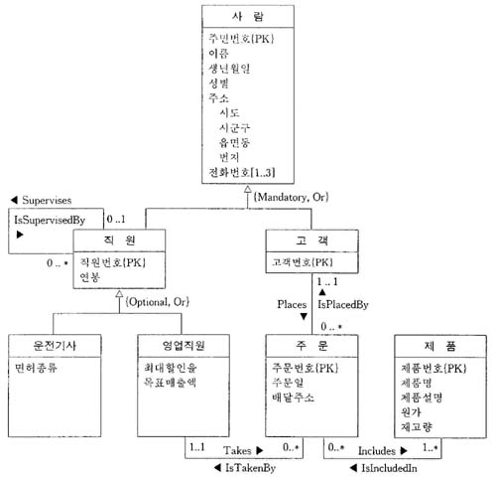
명문가구의 클래스 다이어그램

Slide 15
객체 정의어(ODL)
객체 클래스와 속성의 정의
struct Address {
string siDo;
string siGunGu;
string upMyunDong;
string bunJi;
};
interface Person {
attribute string juMinBunHo
attribute string name;
attribute date dateOfBirth;
attribute enum Sex {남, 여} sexType;
attribute Address address;
attribute set <PhoneNumber> phones;
  };

Slide 16
객체 정의어(계속)
관계성의 정의
interface SalesPerson {
attribute …;
relationship Set<Order> Takes
inverse Order::IsTakenBy;
};
interface Order {
attribute …;
relationship SalesPerson IsTakenBy
inverse SalesPerson::Takes;
};

Slide 17
객체 정의어(계속)
일반화 관계성의 정의
interface Customer:Person {
attribute string c_number
relationship …;
};
주키와 범위의 지정
interface Customer:Person {
( extent customers
key c_number )
attribute string c_number
relationship …;
};

Slide 18
객체 정의어(계속)
절차의 정의
interface SalesPerson {
attribute …;
relationship …;
short age() raises(noAgeFound);
calcTotal(in Order, out integer) raises(noSuchOrder);
};

Slide 19
명문가구 스키마
struct Address {
string siDo;
string siGunGu;
string upMyunDong;
string bunJi;
};
interface Person {
attribute string juMinBunHo;
attribute string name;
attribute date dateOfBirth;
attribute enum Sex {남, 여} sexType;
attribute Address address;
attribute set <PhoneNumber> phones;
};
struct PhoneNumber {
string areaCode;
string kukBun;
string number;
};

Slide 20
명문가구 스키마(계속)
interface Customer:Person {
( extent customers
key customerNumber )
attribute string customerNumber
relationship Set<Order> Places
inverse Order::IsPlacedBy;
};
interface Employee:Person {
( extent employees
key employeeNumber )
attribute string employNumber
attribute long salary;
relationship Set<Employee> Supervises
inverse Employee::IsSupervisedBy;
relationship Employee IsSupervisedBy
inverse Employee::Supervises;
};

Slide 21
명문가구 스키마(계속)
interface SalesPerson:Employee {
( extent salesPersons )
attribute float maxDiscountRate;
attribute long salesQuota;
relationship Set<Order> Takes
inverse Order::IsTakenBy;
short age() raises(noAgeFound);
calcTotal(in Order, out integer) raises(noSuchOrder);
};
interface Driver:Employee {
( extent dirvers )
attribute string licenseType;
};

Slide 22
명문가구 스키마(계속)
interface Product {
( extent products
key productNumber )
attribute string productNumber
attribute string productName;
attribute string productDescription;
attribute long cost;
attribute long qtyOnHand;
relationship set<Order> IsIncludedIn
inverse Order::Includes;
};

Slide 23
명문가구 스키마(계속)
interface Order {
( extent orders
key orderNumber )
attribute string orderNumber
attribute date orderDate;
attribute Address orderAddress;
relationship SalesPerson IsTakenBy
inverse SalesPerson::Takes;
relationship Customer IsPlacedBy
inverse Customer::Places;
relationship set<Product> Includes
inverse Product::IsIncludedIn;
};

Slide 24
객체 질의어(OQL)
경로 표현
  a.p 단, a는 클래스 C의 객체, p는 클래스 C의
    속성: 속성값 예) salesPersons.salesQuota
    관계성: 관련 객체 예) salesPersons.Takes.orderDate
    절차: 절차의 결과물 예) salesPersons.age
객체의 생성
Person(juMinBunHo:”600403-1082766”, name:”구세훈”,
dateOfBirth: “1960-4-3”, sexType:”남”,
address: “서울 서대문구 창천동 321”,
phones:{“02-363-2677”, “011-275-2677”})
PersonSeoul(SELECT struct (juMinBunHo:p.juMinBunHo, name:p.name,
address:p.address)
FROM p IN Person
WHERE p.address.siDo = ‘서울’)

Slide 25
객체 질의어(계속)
데이터의 검색
예제 1: 재고(qtyOnHand)가 5000개 이하인 제품번호(productNumber)를 출력하라.
SELECT p.productNumber
FROM products p
WHERE p.qtyOnHand <= 5000;
예제 2: 2000년 5월 10일에 주문된 제품번호를 모두 출력하라.
SELECT DISTINCT p.productNumber
FROM orders o, o.includes p
WHERE o.orderDate = “2000-5-10”;
예제 3: 영업직원 ‘김인식’의 나이를 출력하라.
SELECT s.age
FROM salesPersons s
WHERE s.name = “김인식”;

Slide 26
객체중심 데이터 모델의 장단점
장점
  보다 현실 세계에 근접한 표현-1:1, 다:다
  복잡한 객체 표현 가능-CAD, CAM, 멀티미디어
  버젼 허용
  코드 재사용, 개발 시간 단축
단점
  이론적 토대 부족
  표준의 결여
  관련 제품 부족
  DBMS 기능 부족-병행성, 보안, 복구
  초기 투자 비용-학습, 인력

Slide 27
발전 방향
객체중심 데이터 모델(OODM)
  SQL의 장점을 객체 세계로 접목
  관계(relation): 별로 중요하지 않음
  응용 분야: CAD, CAM, CASE, 공학
객체관계형 데이터 모델(ORDM 또는 ERDM)
  객체중심의 장점을 관계형의 세계로 접목
  예) Oracle Universal DB Server
  Informix Universal Server
  관계(relation): 기본 데이터 구조
  응용 분야: 전통적인 DB 응용 분야

